Slide 1
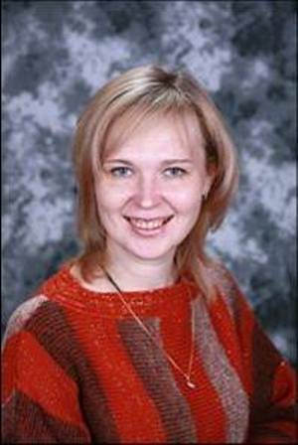
Зятикова Светлана Андреевна учитель истории и обществознания высшей квалификационной категории МБОУ СОШ №74 г.Воронежа
Стаж работы - 14 лет.
Образование - высшее, ВГПУ - 2000 г;
исторический факультет .
Победитель ПНП «Образование»-2013г.
Активно внедряю в свою педагогическую деятельность проектные технологии с использованием ИКТ.
Персональный сайт: http://www.zsan13.narod.ru
E-mail:
zsan13@yandex.ru

Slide 2
Технологии развития
критического
мышления
Метод проектов
Личностно-
ориентированное
обучение
Использование
современных
образовательных
технологий:
Технология
деятельностного
метода
Игровые
технологии
Технология
уровневой
дифференциации
Здоровьесберегающие
технологии
«Дебаты»
ИКТ
Развитие коммуникативных навыков
Рефлексия своей деятельности
Повышение качества обучения
Повышение мотивации к изучению предмета
Развитие навыков публичных выступлений
Усиление здоровьесберегающего аспекта обучения
Всестороннее гармоническое развитие личности
РЕЗУЛЬТАТ:

Slide 3
Распространение педагогического опыта:
- Член Педагогического клуба «Первое сентября»(с 2010 г.);
Дипломант Всероссийских фестивалей «Открытый урок», «Портфолио» ( 2010 г.);
Дипломант II-ой всероссийской педагогической видеоконференции «Роль и место учителя в выполнении перечня поручений Президента по реализации Национальной образовательной инициативы «Наша новая Школа» (2011 г.);
Дипломант Всероссийской Олимпиады научных и студенческих работ в сфере профилактики наркомании и наркопреступности (2011 г.);
Призер проекта «Источник знаний», реализуемого Интернет-порталом ProШколу.ru ( с 2010 г.);
Участница региональных научно-практических конференций ВОИПКиПРО : «Профессиональный портрет педагога» (2010 г.), «Традиционные проблемы российской школы в контексте современных образовательных реформ» (2011 г.), «Региональный (краеведческий) компонент в преподавании истории и обществознания» (2012 г.);
Участница муниципального профессионального конкурса «Учитель года города Воронежа - 2011» в рамках II городского фестиваля педагогического мастерства «От призвания к признанию - 2011»;
Автор печатных работ в сборниках ВОИПКиПРО, ВГПУ, ДТДиМ;
Автор элективных курсов по обществознанию и истории для учащихся 9 - х классов;
Руководитель секции «История и краеведение» НОУ «Точка зрения» МБОУ СОШ № 74;
Руководитель программы дополнительного образования «Экскурсоведение».

Slide 4
Участие в профессиональных конкурсах:
федеральный уровень:
Фестивали исследовательских работ «Портфолио», «Открытый урок»;
Всероссийская олимпиада научных и студенческих работ в сфере профилактики наркомании и наркопреступности;
Проект «Источник знаний»;
Конкурс лучших учителей образовательных учреждений для денежного поощрения за высокие достижения в педагогической деятельности (победитель, 2013г.);
муниципальный уровень:
Профессиональный конкурс «Учитель года города Воронежа - 2011» в рамках II городского фестиваля педагогического мастерства «От призвания к признанию - 2011».
Достижения обучающихся в учебной деятельности по предмету.
Всероссийская олимпиада школьников.
Муниципальный этап:
право - Пометов Никита, 9 класс – призер (2010 г.);
основы православной культуры - Струков Сергей, 11 класс – победитель (2011 г.);
обществознание- Пометов Никита, 10 класс - призер (2012 г.).
Региональный этап:
право - Пометов Никита , 9 класс - призер (2010 г.);
основы православной культуры - Струков Сергей, 11 класс призер (2011 г.).
Всероссийский этап VI Олимпиады ПСТГУ:
основы православной культуры-
Струков Сергей , 11 класс-диплом III степени (2011 г.).

Slide 5
Внеучебная деятельность обучающихся по предмету:
-ГРАН_ПРИ открытого регионального творческого конкурса «Поклонимся Великим тем годам» (2010 г.);
-Дипломант XXV конференции Научного общества учащихся
(ВГУ, 2010 г.);
-Дипломант научно - практической конференции ВГПУ (секция «История и краеведение в школе» 2010,2012,2013 гг.);
-Победители и призеры научно - практических конференций НОУ ДТДиМ (2010, 2011, 2012 , 2013 гг.);
-Победители и призеры научно - практических конференций «Воронеж! Сердца моего частица!», «Воронеж - ты сердца моего частица» (2011,2013гг.);
-Призер районной краеведческой конференций
(«Эхо войны», 2010 г.);
-Дипломанты научно - практических конференций НОУ «Точка зрения» (секции «История и краеведение», «Живые истоки» 2010, 2011, 2012, 2013 гг.).

Slide 6
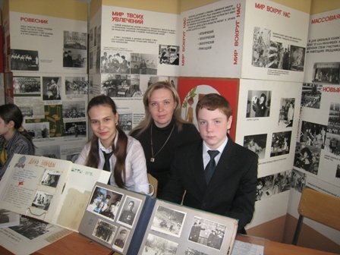
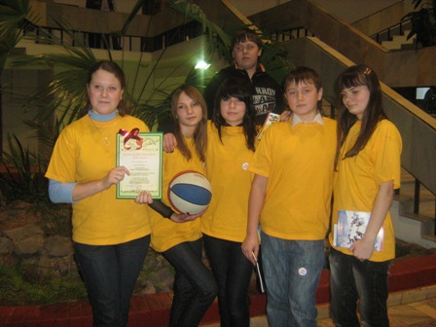
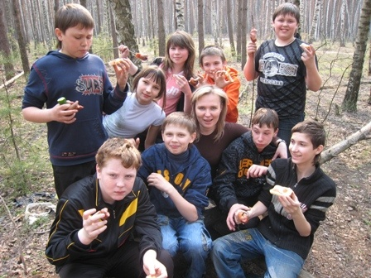
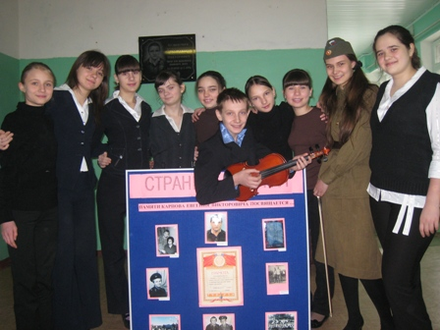
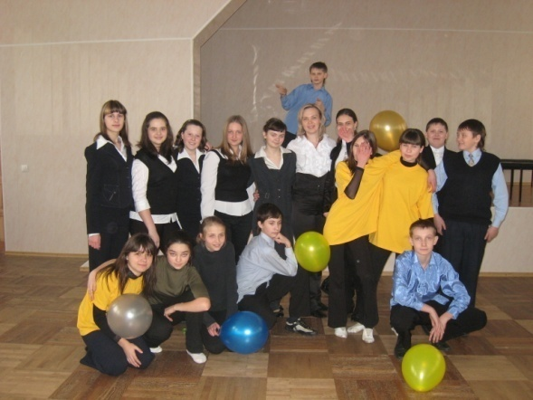
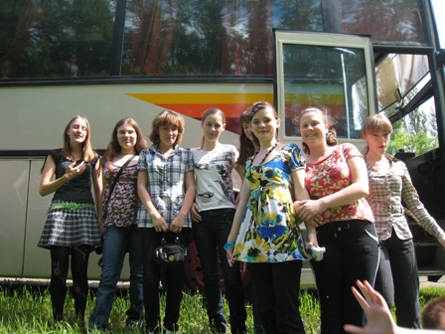
Воспитательная система классного руководителя: приоритет в моей работе занимают направления, формирующие социально-позитивный опыт обучающихся и их гражданскую позицию в обществе.

Slide 7
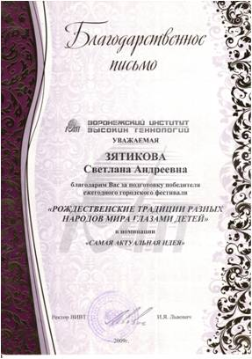
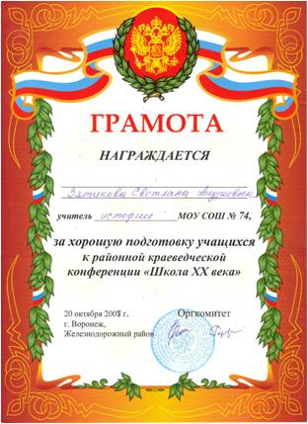
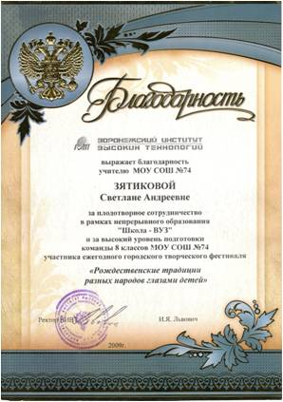
Мои успехи и награды:

